Slide 1
Kapitalförvaltning Fredrik Bjurnemark & Lars Jonson

Slide 2
Vad är risk och avkastning?

Slide 3
Risk = volatilitet - svängningar Högre risk ger högre förväntad avkastning

Slide 4
Ränta på ränta – ”Världens åttonde underverk” Räntan du får på pengarna återinvesteras och ger mer ränta Snöbollseffekt – ger väldigt stor skillnad över tid

Slide 5
100 000kr investerat 3% avkastning årligen med ränta på ränta ger 130 000kr på 10år 6% avkastning årligen med ränta på ränta ger 180 000kr på 10år 8% avkastning årligen med ränta på ränta ger 220 000kr på 10år 10% avkastning årligen med ränta på ränta ger 260 000kr på 10år

Slide 6
Ränta på ränta – minnesregel Vid 8% årlig avkastning dubblas pengarna var 10e år
1000kr -> 1080kr -> 1166kr -> 1259kr
+8%=80kr +8%=86kr +8%=93kr

Slide 7
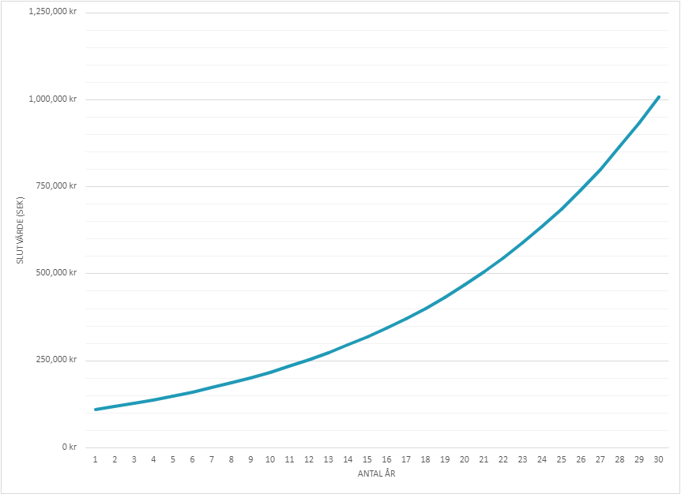

Slide 8
Ränta på ränta – praktiska konsekvenser Pension vid 65 – utbetalningstid av pension 20år Många sänker risken och avkastningspotentialen för tidigt Skandia rapport – kvinnor sänker för tidigt, lägre pension Finansinspektionen rapport ”Spargapet” – män äger större del av aktiekapitalet pga större risktagande

Slide 9
Vanliga placeringsalternativ Aktier – ex Volvo, Tesla Fonder – aktiefonder, räntefonder, blandfonder, branschfonder ETF – börshandlade fonder Statsobligationer – räntepapper utgivna av stat Företagsobligationer – räntepapper utgivna av företag Optioner/warranter - hävstångsplaceringar Strukturerade produkter – specialbyggda placeringar

Slide 10
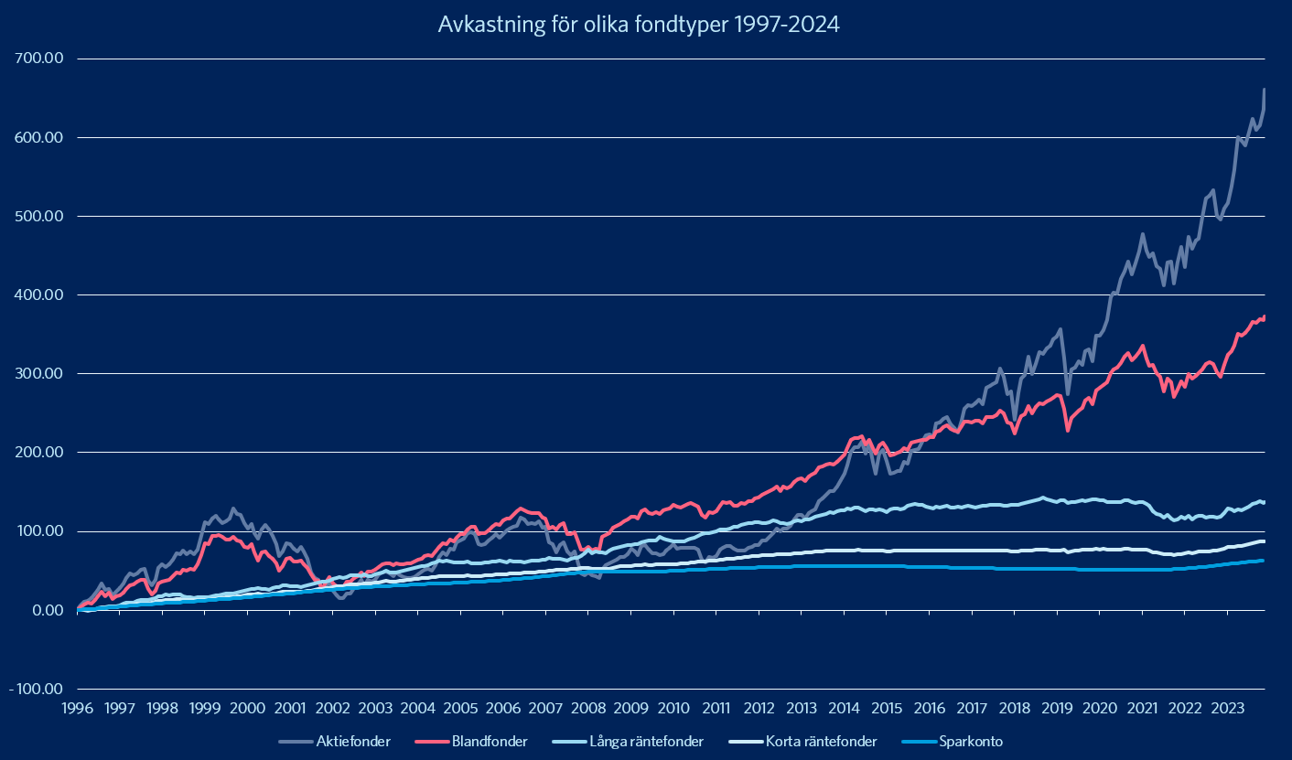

Slide 11
ESMA riskskala 1-7 Standardiserad enligt EU Fonder och övriga instrument (sedan 2023) Mäter risk i intervall baserad på placeringens volatilitet de senaste 5åren

Slide 12
ESMA risk 1 Investeringar med väldigt låg risk. Svängningar 0-0,5% Bankkonton med insättningsgaranti

Slide 13
ESMA risk 2 Investeringar med låg risk. Svängningar 0,5-2% Många räntefonder med normal risk Vissa blandfonder med låg aktieandel

Slide 14
ESMA risk 3 Investeringar med medelhög risk. Svängningar 2%-5% Vissa räntefonder med högre risk (t.ex High Yield, specialiserade räntefonder) Vissa blandfonder med medelhög aktieandel (ca 40-60%)

Slide 15
ESMA risk 4 Investeringar med medelhög till hög risk. Svängningar 5%-10% Många fonder ryms inom denna kategori – ofta bredare aktiefonder eller branschfonder med försiktigare profil. Globala Indexfonder (beroende på börsutvecklingen senaste 5åren)

Slide 16
ESMA risk 5 Investeringar med hög risk. Svängningar 10-15% Aktiefonder med större rörelser, mer speciailiserade inriktningar / marknader, mindre marknader. Globala Indexfonder (beroende på börsutvecklingen)

Slide 17
ESMA risk 6 Investeringar med hög risk. Svängningar 15-25% Aktiefonder med potential för ännu större rörelser, mer speciailiserade inriktningar / marknader, mindre marknader. Råvaror, fastigheter, ny teknik

Slide 18
ESMA risk 7 Investeringar med väldigt hög risk. Svängningar 25%+ Den högsta riskkategorin , ovanlig för privata investerare, warranter, optioner och andra instrument som kan ha stora kursrörelser

Slide 19
Vad säger forskningen inom kapitalförvaltning?

Slide 20
Tillgångsallokering
90% av avkastningen kommer från tillgångsklassallokeringen (fördelningen mellan aktier/räntor)
Endast 10% kommer från de taktiska valen (val av de specifika aktierna, fonderna)
Introduktion | Strategiska antaganden | Strategi i förvaltningen | Tillgångsallokering
20

Slide 21
Tillgångsklasser – byggstenarna i portföljen
Tillgångsallokering
Primärt fokuserad på svenska aktier
Högre historisk riskpremie men också högre volatilitet jämfört med globala aktier
Utgör 1% av globala marknader
Cyklisk med mycket industri, export och hög hänsyn till hållbarhet
Aktier från Nordamerika, Europa, Tillväxtmarknader och Asien-Stilla havet
“Fiska i en större damm”
Ökar potentialen och minskar koncentrationsrisken
Mindre exponering till snävare ekonomiska marknadskrafter
Nordiska aktier
Globala Aktier
Inte en homogen kategori: sammanslagning av olika alternativa med olika förväntade avkastning
Vissa alternativa hjälper till att öka avkastning andra ger ett skydd mot inflation eller ett säker hamn mot marknadsvolatilitet
En ”svår att förstå” byggsten – mycket brett begrepp
Hedgefonder – fonder utan strikt placeringspolicy
Potentiell avkastning beroende på risktagande
Avkastning och risk påverkas av känslighet till ränteförändringar och kreditbetyg
Stats/bostadsobligationer, Investment grade, High Yield – stigande risk och avkastning
Räntefonder kan ha hög risk – observera!
Alternativa
Ränta
Introduktion | Strategiska antaganden | Strategi i förvaltningen | Tillgångsallokering
21

Slide 22
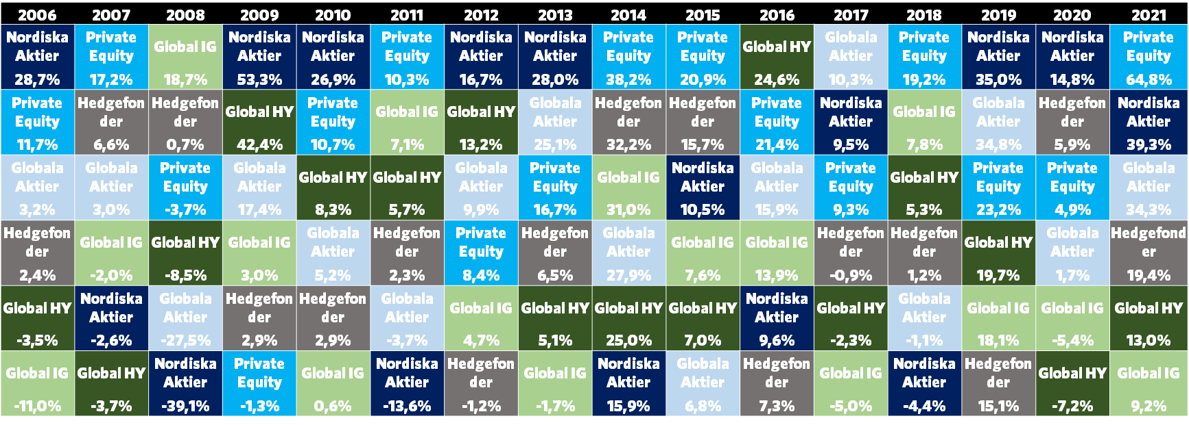
Diversifiering är den enda ”gratislunchen”
Strategiska Antaganden
Avkastning för olika tillgångsklasser i SEK. Den bästa tillgångsklassen varierar från år till år.
Introduktion | Strategiska antaganden | Strategi i förvaltningen | Tillgångsallokering
22

Slide 23
På kort sikt liknar börsen ett lotteri
Strategiska Antaganden
Då korrelationen i avkastningen från aktiemarknaden mellan närliggande år nästan är noll ger en lång sparhorisont en bra diversifiering.
Under korta tidshorisonter blir den årliga nedsidesrisken hög. Istället måste man då tillgångsdiversifiera för att hålla nere risken
Oavsett hur fel man har hamnat i timingen av aktiemarknaden, har man historiskt i princip fått tillbaka pengarna efter sju år
Grafen visar hur spannet på förväntad avkastning per år minskar över tid. Ju längre man varit investerad, desto mer krymper risken för negativa utfall. DMSWorld Equity 1902-2022
Introduktion | Strategiska antaganden | Strategi i förvaltningen | Tillgångsallokering
23

Slide 24
Långsiktighet ökar chansen för positiv avkastning
Strategiska Antaganden
Sannolikhet för positiv avkastning för olika investeringshorisonter
Den historiska sannolikheten att börsen går upp nästa dag är närmast som att singla slant
Ju längre investeringshorisont desto större blir chansen för positiv avkastning
Samtliga investeringshorisonter över 20 år sedan 1871 har genererat positiv avkastning
Sannolikheten för positiv avkastning ökar med längden på investeringshorisonten.
Data från 1871-2022 från S&P 500 komposit.
Introduktion | Strategiska antaganden | Strategi i förvaltningen | Tillgångsallokering
24

Slide 25
Globala aktier – skydd i turbulenta tider
Strategiska Antaganden
Investerare tenderar ha en högre än motiverad andel i inhemska marknader
Sverige utgör en procent av den globala marknaden
Genom att bara investera i Sverige missar man 99 procent av möjligheterna.
En hög global exponering ökar diversifieringen och ger skydd vid finansiella kriser och genererar på sikt högre riskjusterad avkastning.
En basförvaltning kan vara att investerar 80% av er aktieexponering globalt och 20% i Norden
12%
19%
1%
22%
En global allokering har genererat ett bra skydd i nedgångar och minskat
portföljens volatilitet och risk.
Introduktion | Strategiska antaganden | Strategi i förvaltningen | Tillgångsallokering
25

Slide 26
Det är svårt att tajma marknaden
Strategiska Antaganden
Om du missade marknadens 10 bästa dagar under de senaste 20 åren, över 5000 börsdagar, skulle din avkastning ha halverats.
Om du missade de bästa 30 dagarna minskade din avkastning med 80 procent.
Under börsnedgångar tenderar marknaden att röra sig mer – både upp och ner.
Fortsätt vara fullt investerad och håll dig till din långsiktiga investeringsplan – oavsett hur mycket marknaden stormar.
Om du hade investerat 10 000 kr i ett svenskt börsindex och missat de bästa
börsdagarna. SIX Portfolio Return Index, 2002-2022
Introduktion | Strategiska antaganden | Strategi i förvaltningen | Tillgångsallokering
26

Slide 27
Låt inte känslor styra över din investeringsstrategi
Strategiska Antaganden
Enligt Dalbar Research underpresterar snittinvesteraren systematiskt både ränte- och aktiemarknaden. När marknaden stormar är det svårt att hålla sig rationell. Forskning visar att mänskligt beteende är den främsta orsaken till avkastning lägre än marknadens genomsnitt
Flockbeteende: Investerarens tendens att följa andras handlingar. Kan leda till irrationella över- och underinvesteringar.
Övertro: Investerarens överdrivna tilltro till sitt eget omdöme leder till ökat risktagande och minskad diversifiering
Förlusträdsla: Investerare är mer villiga att bära risk i positiva marknader, kan leda till panikförsäljningar vid sämsta möjliga tidpunkter
Snittinvesteraren (i grönt) underpresterar systematiskt aktiemarknaden (i mörkblått) och blandportföljer med räntor och aktier (ljusblått). 20-årig årlig avkastning för olika tillgångsslag jämfört med snittinvesteraren mellan 2001-2020.
Introduktion | Strategiska antaganden | Strategi i förvaltningen | Tillgångsallokering
27

Slide 28
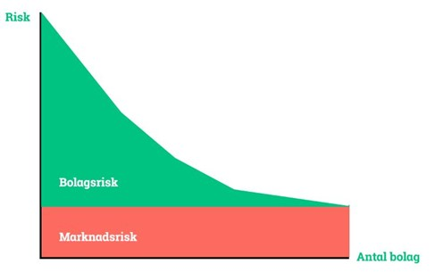
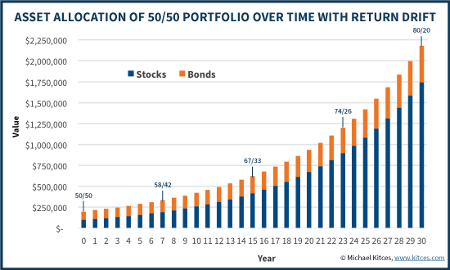
Två viktiga saker att minnas

Slide 29
Investeringsmisstag 1
”Anchoring” eller ”Bli kär i ett bolag”
Att hålla fast vid något där tiden/utvecklingen sprungit förbi och vägra ta till sig ny information om marknaden – ex Nokia
Hålla fast vid något som varit en bra investering tidigare – ex Allemansfonder, Didner & Gerge Aktiefond etc
Fonder är som fotbollslag – det beror på laguppställningen hur de presterar

Slide 30
Investeringsmisstag 2
”Sunk cost-fallacy”
Att fortsätta hålla kvar vid en investering som ej går bra, och vägra förändra (eller sätta orimliga mål innan man kan vilja förändra)
En psykologisk försvarsmekanism som syftar till att rättfärdiga eller försvara ens tidigare val.
Väldigt vanligt ”Jag tycker det låter jättebra men jag vill först att fond XXX ska komma tillbaka till vad jag köpte den för”
Den rationella placeraren tar bara hänsyn till vad kan vara smartast att investera i framöver

Slide 31
Investeringsmisstag 3
”Confirmation trap” - bekräftelsefällan
Människor vill undvika att förändra – förändring är jobbigt psykologiskt
Man söker därför bekräftelse omedvetet att man gjort rätt val – och kanske från fel källor
Exempel :

Slide 32
Investeringsmisstag 4
”Överskatta sin förmåga”
74% av svenska män anser att de är bättre bilförare än majoriteten
Motsvarande siffra för kvinnor är 34% - varför?
En viktig del av placeringar är kontinuitet och strategi över tid – har ni uthållighet?

Slide 33
Investeringsmisstag 5
Agera kortsiktigt
”Aktiemarknaden omfördelar pengar från den kortsiktige till den långsiktige”
Fokusera inte på kortsiktiga rörelser
Håll fast vid din strategi och gå igenom den 2-3 gånger per år

Slide 34
Investeringsmisstag 6
Missar en eventuell fördel med regionfonder och specialiserad förvaltning
Global indexfond – 60 bolag
eller
USA-fond – 200 bolag
Europa-fond 100 bolag
Sverige-fond 100 bolag
Tillväxtmarknads-fond 75 bolag
Branschfond – 50 bolag
Minns ”Diversifiering är enda gratislunchen” – större spridning bättre över tid

Slide 35
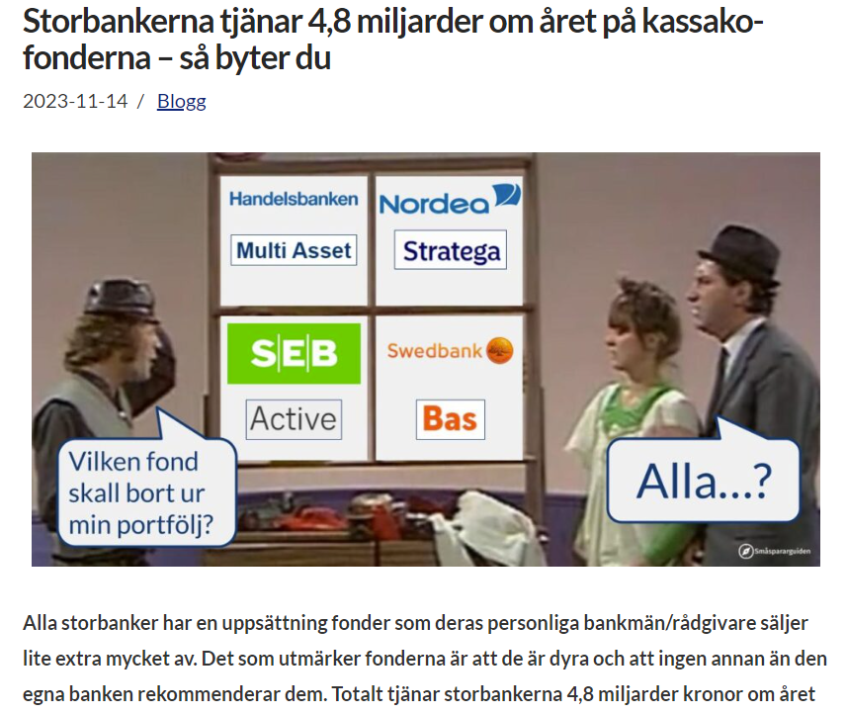
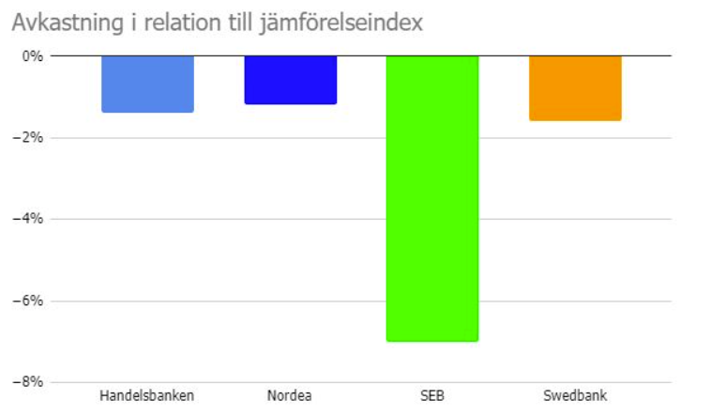
Investeringsmisstag 7
Inte medveten om bättre alternativ för situationen
Använda ”mellanmjölksfonder” – Stratega, Multiasset, Transfer, Bas, Active
Ekonomibloggen ”Småspararguiden” gjorde följande kommentar :

Slide 36
Det vanligaste misstaget hos privata investerare
Köper
Euforisk
Orolig
Upphetsad
Förnekande
Exalterad
Rädd
Optimistisk
Optimistisk
Desperat
Lättad
Panikslagen
Hoppfull
Uppgiven
Deprimerad
Förtvivlad
Säljer
Notes:
1. Riskprofil genom finansiell analys
2. Taktisk allokering genom marknadsanalys
3. Strategisk allokering och taktiska ramar
4. Investering genom produktanalys (trafikljus)

Slide 37
Vad säger forskningen om hållbarhet?
Strategi i förvaltningen
"Aktiva och pågående hållbarhetsåtaganden påverkar inte bara miljön utan förbättrar också det finansiella resultatet. Till skillnad från negativ screening kan både positivt urval och ansvarsfullt ägande leda till högre avkastning.”
 | ”Negativ screening” |  | ”Positivt urval ” |  |  |  | ”Aktiv ägarskap”
 | Exkluderingar | Normbaserad screening | Integrering | Bäst i klassen | Hållbart Tema | Påverkan | Engagemang och röstning
Påverkan? | Få eller inga bevis | Inga bevis som fristående strategi | Beror på transparens | För vissa företag | Effekter ej utredda | Ja, påverkan | Ja, påverkan
Avkastning/Risk | Jämförbar | Jämförbar | Beror på förvaltare | Beror på förvaltare och index | Hög risk | Kan ha lägre avkastning beroende på struktur | Positiv
✗
?
✓
✓
?
✓
✓
=
=
=
=
✗
✗
✓
Introduktion | Strategiska antaganden | Strategi i förvaltningen | Tillgångsallokering
37

Slide 38
Vilken lösning passar er och er klient?
Diskretionär förvaltning
Det dagliga arbetet överlåts till professionella förvaltare utifrån den strategi ni bestämt åt klienten
Investeringsrådgivning
Passar dig som har tid och intresse av den finansiella marknaden och vill vara delaktig i såväl strategiska som taktiska beslut

Slide 39
Indexfond vs aktiv förvaltning?
Hur kan man utvärdera?

Slide 40
Hur viktigt är avgiften?
Viktig – men avkastningen är viktigast

Slide 41
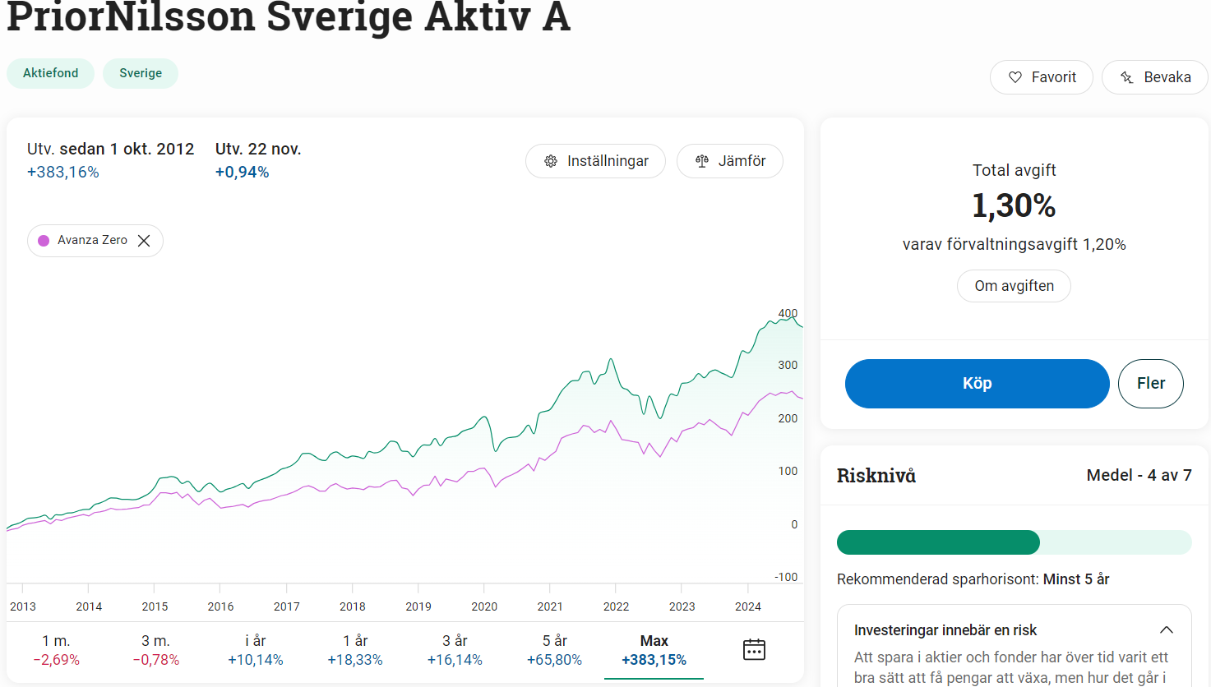
Förvaltarhistorik

Slide 42
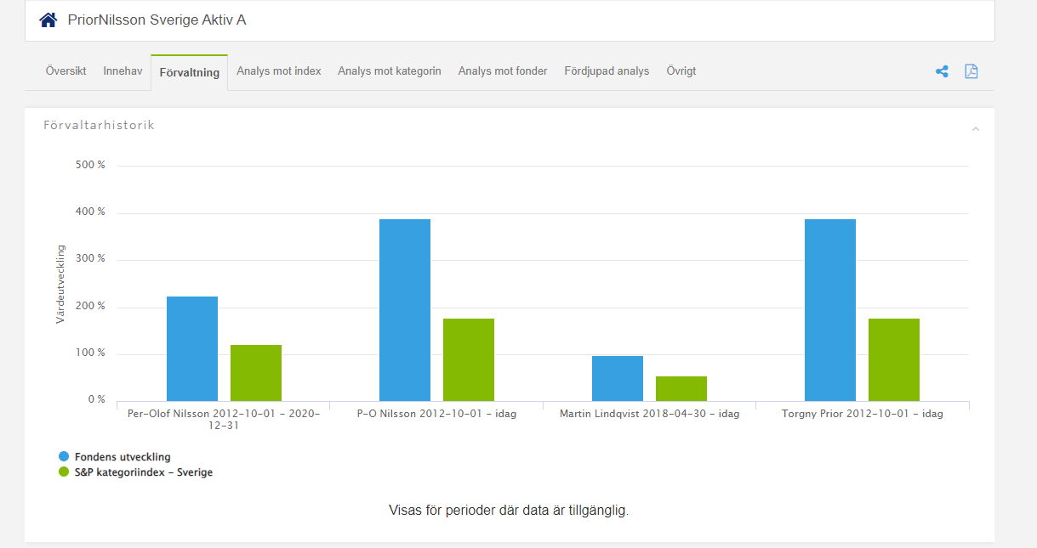
Förvaltarhistorik

Slide 43
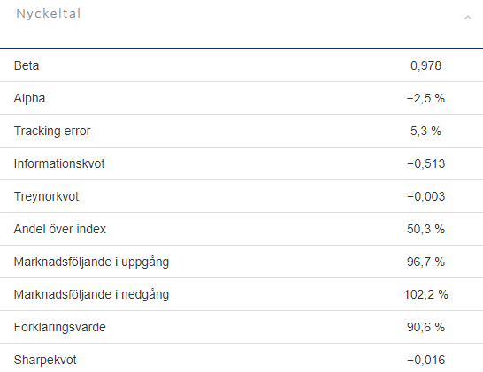
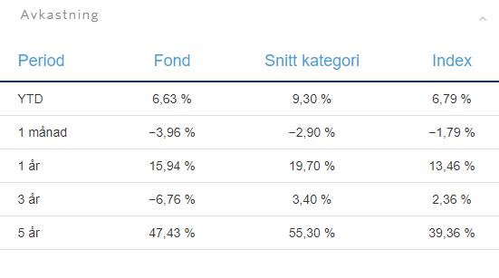
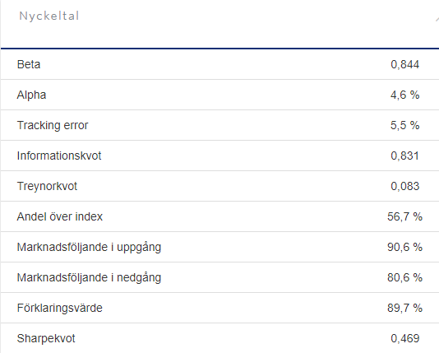
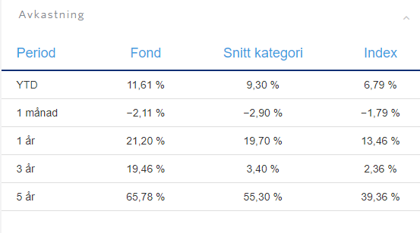
Nyckeltal

Slide 44
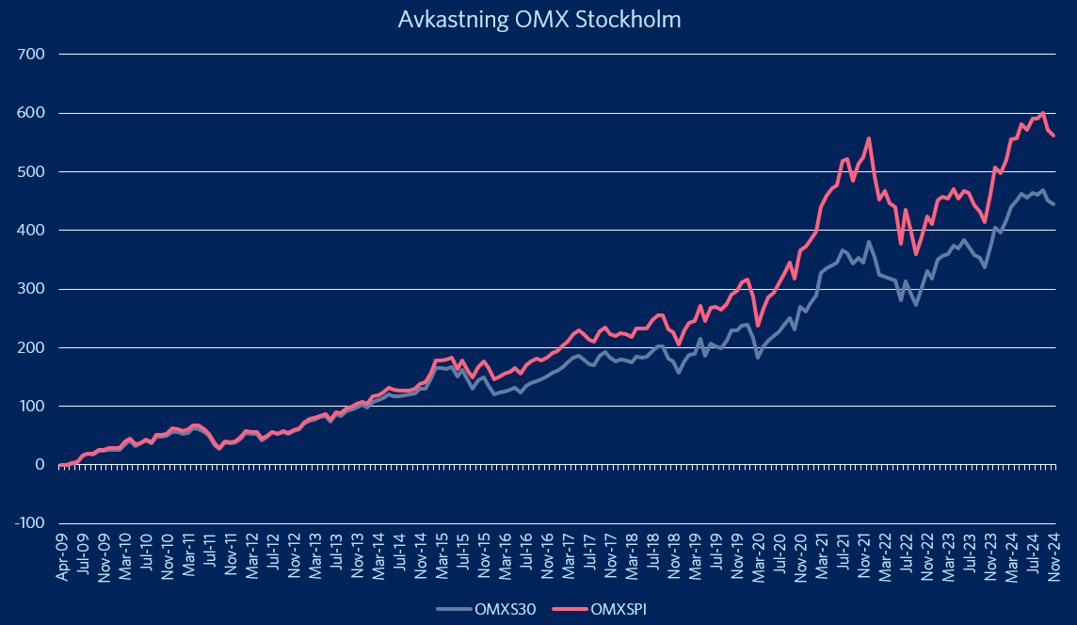
Index – välja rätt är inte alltid lätt

Slide 45
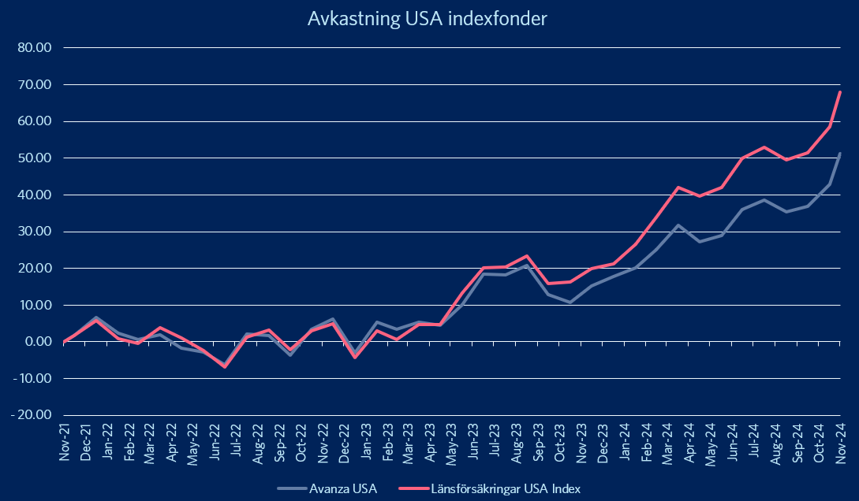
Risker med indexfonder - exkluderingar

Slide 46
Använd både indexfonder och aktivt förvaltade
Kombinera indexfonder och aktiva fonder – båda har fördelar
Indexfonder bra i uppåtgående marknader där ”allt” stiger (momentum) samt på stora marknader
Aktivt förvaltade (med bra förvaltning) ofta bättre när :
- Faktorer påverkar specifika sektorer
- Småbolag kan gynnas
- På mindre marknader
- När du vill ha en specifik exponering, tex teknik, läkemedel

Slide 47
Välkomna att kontakta oss vid frågor
Fredrik Bjurnemark 073-447 63 52
Fredrik.bjurnemark@soderbergpartners.se
Lars Jonson 073-447 63 54
Lars.jonson@soderbergpartners.se

Slide 48
Om Söderberg & Partners
Söderberg & Partners grundades 2004 och är en av Sveriges ledande finansiella rådgivare och förmedlare av försäkringar och finansiella produkter. Vi bedriver verksamheter inom bland annat tjänstepensionsrådgivning, försäkringsrådgivning och försäkringsförmedling samt kapitalrådgivning och kapitalförvaltning. Vi utvecklar och erbjuder även digitala verktyg för bland annat finansiell rådgivning och för löne- och förmånshantering.
Viktig information
Denna analys är framtagen av Söderberg & Partners Wealth Management AB (nedan Söderberg & Partners). Söderberg & Partners står under Finansinspektionens tillsyn. Som grund till analysen har källor använts som i god tro bedömts vara tillförlitliga. Söderberg & Partners kan inte garantera riktigheten i denna information eller ta på sig något ansvar för fullständighet.
Syftet med analysen är att ge Söderberg & Partners kunder allmän information och analysen utgör således inte en rekommendation eller ett personligt investeringsråd och bör inte ensam ligga till grund för ett investeringsbeslut. Investerare bör söka finansiell rådgivning angående lämpligheten i att investera i de värdepapper eller investeringsstrategier som diskuteras eller rekommenderas i denna analys och bör förstå att uttalanden om framtidsutsikter inte nödvändigtvis kommer att realiseras. Historisk avkastning är inte en garanti för framtida resultat. Placeringar i värdepapper innebär alltid en ekonomisk risk. För aktier noterade på börs utanför Sverige kan avkastningen för investeringen även påverkas av valutakursutveckling.
Söderberg & Partners ansvarar inte för direkta eller indirekta skador eller förluster, inklusive men inte begränsat till, förlorad och utebliven vinst, som kan uppkomma till följd av användandet av denna rapport eller dess innehåll. Materialet får inte distribueras, citeras eller kopieras för användning utan Söderberg & Partners föregående godkännande.
Söderberg & Partners hantering av intressekonflikter inom investeringsrekommendationer är central och bolaget har antagit interna riktlinjer för att garantera integritet och oberoende för analytiker samt för att identifiera, eliminera, undvika, hantera och/eller offentliggöra faktiska eller potentiella intressekonflikter som rör analytiker eller Söderberg & Partners som bolag. Riktlinjerna innehåller regler om, bland annat men inte begränsat till, förbud mot gynnsamma rekommendationer, reglering av egen handel avseende de instrument som en analys omfattar (där handel inte får ske förrän det att två handelsdagar förflutit från att den aktuella analysen gjorts tillgänglig för mottagarna av den) samt ett generellt förbud mot egen handel i de instrument som en analys omfattar i strid med gällande rekommendationer. Det kan förekomma att analytiker eller närstående personer har innehav i de värdepapper som de utarbetar en rekommendation för. Om den som utarbetat eller ansvarar för rekommendationen eller någon närstående juridisk person har ett väsentligt intresse i det finansiella instrument som rekommendationen avser anges detta tydligt i analysen. Vid osäkerhet i fråga om intressekonflikter skall frågan tas upp till den verkställande direktörens behandling.
48

